Slide 1
Комплекс мер по модернизации педагогического образования (предложения рабочей группы)
(В.Болотов, Н.Бысик, А.Каспржак, А.Марголис, П.Мордуляш, В.Рубцов, И.Фрумин и др.)
Семинар ИО " Актуальные исследования и разработки в области образования" 15.10.2013
Высшая школа экономики, Москва, 2013
www.hse.ru

Slide 2
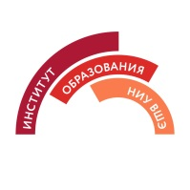
Основные противоречия сегодняшней школы и
педагогического образования
Образовательная политика
ОЖИДАЕИЯ ПОТРЕБИТЕЛЕЙ
ИНДИТВИДУАЛЬНЫЙ, ТВОРЧЕСКИЙ ХАРАКТЕР ДЕЯТЕЛЬНОСТИ
ИНДУСТРИАЛНЫЙ, ПОТОЧНЫЙ СПОСОБ ПОДГОТОВКИ
ВОЗМОЖНОСТИ
УЧИТЕЛЯ
Политика в образовании
Высшая школа экономики, Москва, 2013

Slide 3
Масштабы педагогического образования в РФ
(МАМСО, М.Агранович)
Подготовку педагогов ведут 167 ВУЗов (27% от общего числа), в том числе:
48 педагогических
119 университетов
71, 43% педагогических вузов отнесены к учреждениям, имеющим признаки неэффективности, тогда как среди медицинских таковых 10,26%, а гуманитарных – 42,86%,
В 2011 году выпущено 105 тысяч специалистов с высшим педагогическим образованием - 9% от выпуска по программам ВО.
Еще 40 тысяч педагогов выпущены СПО
Даже без учета выпускников прошлых лет, выпуск специалистов с педагогическим образованием превышает годовую потребность не менее чем в 3 раза.
В дальнейшем относительная численность учителей будет сокращаться
Высшая школа экономики, Москва, 2013

Slide 4
Педагогическое образование.
Базовая проблема 1: двойной негативный отбор (Собкин В.С.)
Возрастная динамика изменения образовательных и профессиональных планов студентов педагогических вузов (%, 2007 год)
Высшая школа экономики, Москва, 2013

Slide 5
Педагогическое образование.
Базовая проблема 1: двойной негативный отбор (Собкин В.С.)
Распределение среднего балла абитуриентов по направлениям подготовки, 2013 г.^{[1]}
Распределение среднего балла абитуриентов по профилям вузов, 2013 г.
[1] Данные мониторинга НИУ ВШЭ и РИА Новости в рамках совместного проекта «Общественный контроль за процедурами приема в вузы как условие обеспечения равного доступа к образованию» о качестве приема в вузы в 2011-2013 гг.
Высшая школа экономики, Москва, 2013

Slide 6
Основной «институциональный тупик» российской системы педагогического образования: система замкнута. Отсутствует механизм восполнения кадровых потерь, способность реагировать на изменение запроса
Школа
Бакалавриат
Магистратура
Школа
Школа
Бакалавриат
Магистратура
Школа
Высшая школа экономики, Москва, 2013

Slide 7
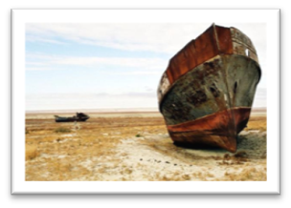
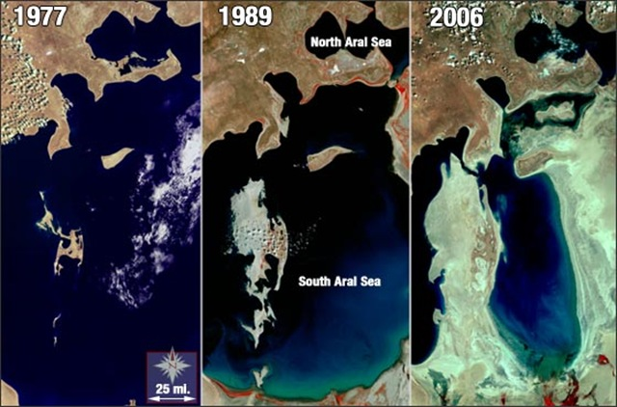
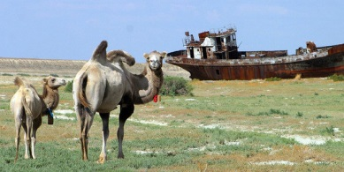
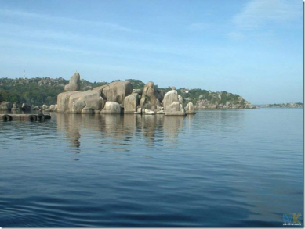
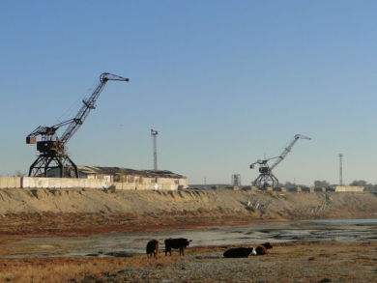
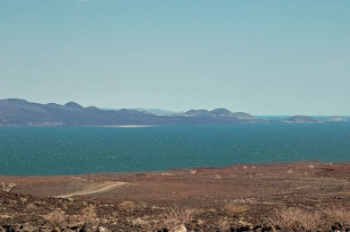
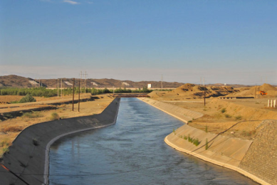
Педагогическое образование.
Базовая проблема 2: система замкнута. Отсутствует механизм восполнения кадровых потерь, способность реагировать на изменение запроса
Высшая школа экономики, Москва, 2013

Slide 8
Анализ реформ систем подготовки учителей в 12 странах Азии, Европы и Северной Америки, показал, что все действия реформаторов можно свести к –
Действиям, направленным на повышение
престижности профессии учителя
Упрощению, прагматичной ориентации в процессе модернизации образовательных программ подготовки учителей
Системе мер, направленных на удержание учителей в профессии
Канада, США, Англия, Германия, Венгрия, Польша, Финляндия, Франция, Китай, Сингапур, Южная Корея, Япония
Высшая школа экономики, Москва, 2013

Slide 9
Основные характеристики системы подготовки учителей
Многоканальность получения высшего педагогического образования;
Тщательный отбор кандидатов через систему тестов, анализ личного дела и собеседование
Выбор направления учебы не только с учетом специальности, но и с учетом специфики выбранного учебного заведения, что делает подготовку максимально практичной, адресной;
Акцент на практическую подготовку: разветвленная система практик, стажировок, которых много и во время которых студенты и начинающие учителя работают самостоятельно в должности учителя;
Принятие окончательного решения относительно выбора профессии отложено, происходит обычно после бакалавриата;
Высшая школа экономики, Москва, 2013

Slide 10
Основные характеристики системы подготовки учителей
Обычно имеются несколько квалификационных экзаменов на пути к получению статуса учителя, которые не принимают работники вуза;
Особое внимание уделяется методическому обеспечению, теоретической и практической частей подготовки, в которой участвуют государственные служащие, профессиональные ассоциации, преподаватели университетов и университетских институтов подготовки учителей, учителя-методисты, представители администрации базовых школ;
Система подготовки и переподготовки кадров составляют единую систему непрерывного педагогического образования;
Создаются «кадровые перспективы» внутри учительской профессии, которые делают систему непрерывного педагогического образования востребованной.
Высшая школа экономики, Москва, 2013

Slide 11
Возможные стратегии реформы педагогического образования
Стратегия выживания:
Экстенсивный способ
подготовки кадров;
Подъем заработной платы;
Увеличение социальных
льгот…..
Стратегия преодоления:
Учителя заменяет ансамбль;
Создание избыточно насыщенной образовательной среды ОУ;
«Открытие»….. педагогического коллектива;
«Доводка» учителей.
ОЖИДАЕИЯ ПОТРЕБИТЕЛЕЙ
ИНДИТВИДУАЛЬНЫЙ, ТВОРЧЕСКИЙ ХАРАКТЕР ДЕЯТЕЛЬНОСТИ
ИНДУСТРИАЛНЫЙ, ПОТОЧНЫЙ СПОСОБ ПОДГОТОВКИ
ВОЗМОЖНОСТИ
УЧИТЕЛЯ
Стратегия развития:
Институциональная реформа….. !
Высшая школа экономики, Москва, 2013

Slide 12
Основной тезис реформы (что мы предлагаем):
В настоящее время речь должна идти не о реформировании педагогических вузов, а об институциональной реформе педагогического образования в единой связке с учительской профессией. Реформа должна обеспечить приход в школу («вход» в вуз) и удержание в ней талантливых, мотивированных («выход» из вуза, «вход» в профессию), компетентных людей (новые модели подготовки).
Высшая школа экономики, Москва, 2013

Slide 13
Основные задачи государственной политики в области реформирования педагогического образования
На входе:
Разработка и проведение ежегодного мониторинга потребностей региональных и муниципальных систем образования в педагогических и управленческих кадрах в сфере общего образования.
Возрождение системы эффективной педагогической профессиональной ориентации в школах, улавливающей учащихся с задатками и интересами к профессии учителя.
Создание нормативных возможностей введения дополнительных вступительных испытаний для поступления в вузы на педагогические образовательные программы.
Высшая школа экономики, Москва, 2013

Slide 14
Основные задачи государственной политики в области реформирования педагогического образования
В период подготовки:
Переход к новому конкурентному механизму определения контрольных цифр приема на педагогические специальности (отдельно для педагогического бакалавриата, программ ускоренной подготовки и магистратуры) с усилением ответственности регионов.
Разработка моделей гибкой многоуровневой и многоканальной подготовки педагогических работников, включая новые формы практики, механизмы сетевого взаимодействия колледжей, организаций высшего и дополнительного профессионального образования.
Высшая школа экономики, Москва, 2013

Slide 15
Основные задачи государственной политики в области реформирования педагогического образования
В период подготовки:
Разработка моделей получения будущими педагогами практических компетенций, в том числе через педагогическую интернатуру, стажировки, практики.
Разработка программ по освоению дополнительных педагогических квалификаций в ходе получения основной педагогической квалификации или в период педагогической деятельности (управленческое звено системы образования, педагоги-психологи, социальные педагоги и т.д.).
Высшая школа экономики, Москва, 2013

Slide 16
Основные задачи государственной политики в области реформирования педагогического образования
В период подготовки:
Создание в ведущих университетах программ ускоренного получения квалификации учителя-предметника студентами непедагогических специальностей
Проведение на базе ведущих российских вузов, Российской академии наук (а также ведущих международных центров педагогического образования) программ профессиональной переподготовки и повышения квалификации профессорско-преподавательского состава вузов, ведущих подготовку по педагогическим специальностям.
Высшая школа экономики, Москва, 2013

Slide 17
Основные задачи государственной политики в области реформирования педагогического образования
На выходе:
Доработка профессионального стандарта «Учитель» с учетом возможного использования при проектировании образовательных программ, при проведении аттестации и для отражения в нем возможных вариантов педагогической карьеры в сфере общего образования.
Разработка квалификационных испытаний (сертификации квалификации) для кандидатов на работу в сфере общего образования, а также для использования при аттестации. Апробация и распространение моделей квалификационных испытаний в регионах.
Высшая школа экономики, Москва, 2013

Slide 18
Основные задачи государственной политики в области реформирования педагогического образования
На выходе:
Разработка и широкое общественно-профессиональное обсуждение Положения о карьере учителя, в котором будут обозначены уровни педагогического образования, необходимого для каждой ступени развития карьеры.
Разработка моделей организационного и финансового взаимодействия организаций высшего образования, профессиональных образовательных организаций и организаций общего и дополнительного профессионального образования для организации подготовки и переподготовки педагогических работников для сферы общего образования.
Высшая школа экономики, Москва, 2013

Slide 19
Основные задачи государственной политики в области реформирования педагогического образования
Первоочередное:
Разработка моделей организационного и финансового взаимодействия организаций высшего образования, профессиональных образовательных организаций и организаций общего и дополнительного профессионального образования для организации подготовки и переподготовки педагогических работников для сферы общего образования.
Проведение конкурса на выполнение функций пилотных площадок для отработки новых моделей и технологий педагогического образования на 2014 – 2018 гг.
Высшая школа экономики, Москва, 2013

Slide 20
Высшая школа экономики, Москва, 2013
www.hse.ru

